Slide 1
Book-Store
Developer name: Jo Jae Hyeon

Slide 2
테스트 환경 (Test Environment)
OS: Fedora 37 (Rawhide)
Used Editor: Visual Studio Code
Used API: Kakao API – Search Book Information

Slide 3
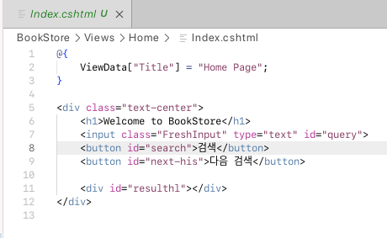
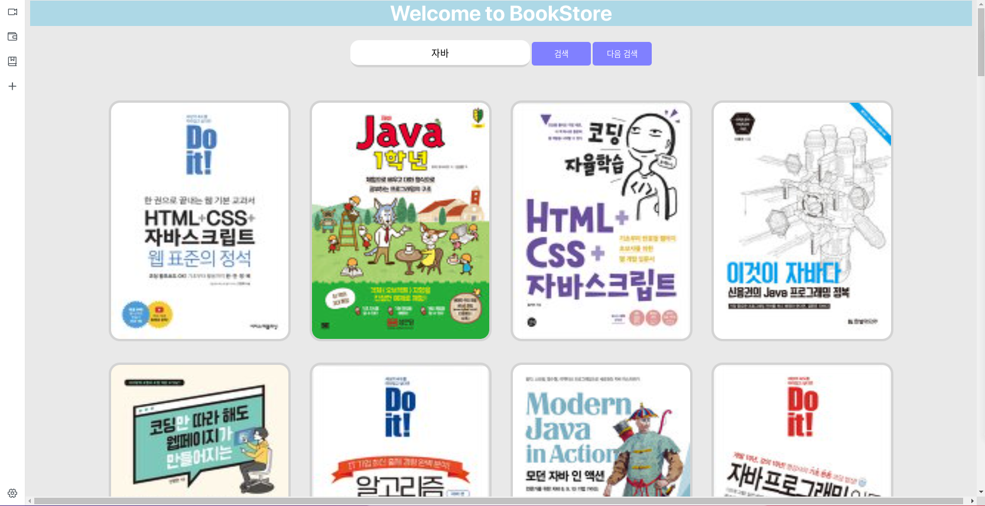
Visual Studio Code - Home
Input – Searching Book Name
Output – Showing Book Name Result (Max: 50)

Slide 4
Visual Studio Code - Home

Slide 5
Visual Studio Code - Home
Input – Searching Book Name
Output – Showing Book Name Result (Max: 50)

Slide 6
Visual Studio Code - Home

Slide 7
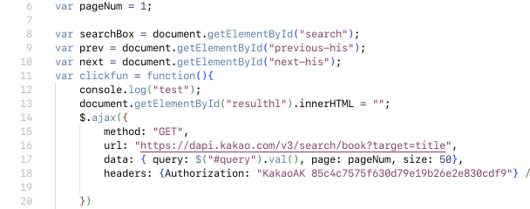
Visual Studio Code - API
https://developers.kakao.com/console/app/734491
- Using REST API key for Authorization
- Using ajax.

Slide 8
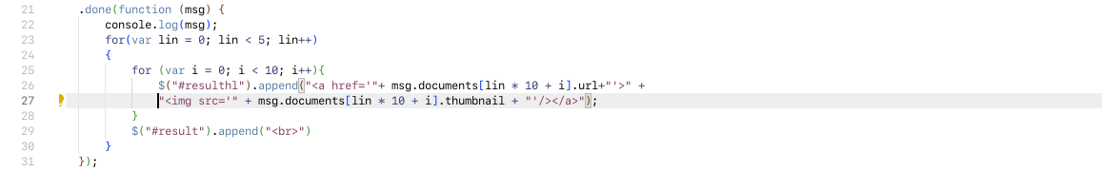
Visual Studio Code - API
검색(Search) 버튼을 누르면 첫 페이지를 보여지게 되며, 다음 검색을 누르면 다음 페이지로 넘어간다.
페이지 당 50개의 결과를 보여준다.

Slide 9
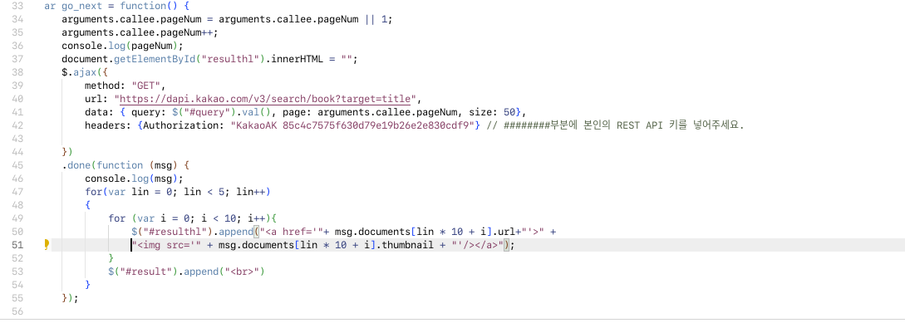
Visual Studio Code - API
만약 마지막 결과에 도달했을 경우, 다음 검색 버튼을 눌러도 같은 페이지로 표시하게 됩니다.

Slide 10
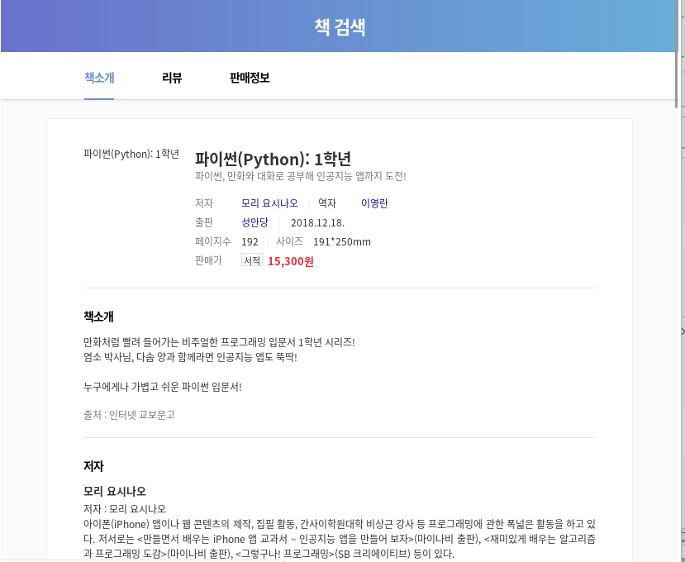
Visual Studio Code - API
해당 결과 이미지를 누르면 다음 api 혹은 카카오 api에서 인식을 하여 책 정보를 보여주는 방식으로 진행합니다.

Slide 11
Azure – App Service 연동
https://bookstorewebapp1.azurewebsites.net
깃허브 연동하여 Azure App Service 연결하여 누구나 접속할 수 있도록 하였습니다.
Having Issue or Want request some your idea?
Issues · Leapense/BookStore (github.com)
Pull requests · Leapense/BookStore (github.com)

Slide 12
향후 계획
- 책 표지가 없는 것과 책 표지가 있는 것들을 구분해서 알기 쉽게 만들 예정
- 사용자가 이전 페이지로 되돌아 갈 수 있도록 페이지마다 인덱스를 붙여 검색 시간을 단축할 것
- 검색 기준을 추가하여 더 정확한 결과를 제공하도록 다음 검색 옆에 and와 or를 추가할 것

